Slide 1
ANÁLISIS DE LA REMUNERACIÓN VARIABLE COMO HERRAMIENTA DE LA GESTIÓN ESTRATÉGICA.

Slide 2
Gestión estratégica
TALENTO HUMANO
COMPETITIVIDAD
PolÍticas
Laborales
Creativas
Reconexión de los Salarios
Crecimiento de la Productividad
Remuneración Variable
TALENTO HUMANO
MAXIMIZACIÓN
Políticas
Laborales

Slide 3
Definición del Problema
Altos costos de Rotación de TH
Inducción
Toma de decisiones sin información
60% cuenta con indicadores no estratégicos
No cuentan con Mecanismo de Control
15 % de la estrategia diseñada se ejecuta
Capacitación – Know how
Desarrollo y promoción
Bajos niveles Comunicación
No se evalúa la generación de resultados
55 % no cuenta con ningún tipo de indicador
La Gestión Empresarial de pequeñas y medianas empresas revela que:
Fuente: Estudio de Mercado realizado por la Empresa Management Advise & Consulting. PricewaterhouseCooper, 2012

Slide 4
Remuneración Fija
Pago independiente del desempeño
No se reconoce el alcance y responsabilidad de cada puesto
El nivel de motivación es inapreciable en relación a los objetivos corporativos
No contempla el logro de objetivos
No disponen de eficientes métodos de control y cumplimiento en tiempo real

Slide 5
SISTEMA DE REMUNEARACIÓN VARIABLE
39 % implentar Remuneración Variable en sus paquetes salariales
47 % Ampliar este sistema
VENTAJAS:
ATRAER Y RETENER personal con alto rendimiento
Correlacionar las actividades personales con las corporativas.
Vinculación: Remuneración – Motivación
Diferenciación de mercado como Factor de Preferencia
Incremento de Productividad
Disminución de Costos
Logro de objetivos y estrategia
Monitoreo y Control

Slide 6
Balanced Scorecard
“Técnica de control y ejecución de la estrategia que tiene como propósito lograr que una organización cuente con una estructura lógica de objetivos claramente identificados e interrelacionados, dotados de indicadores óptimos que faciliten la ejecución, seguimiento control y toma de decisiones “ Salazar F.

Slide 7
Balanced Scorecard –RV
Desplegar y alinear la estrategia y la misión
Establecer niveles de comunicación efectivos
Relacionar las actividades individuales VS objetivos, misión
Sistema de Información Integrada
Aplicación Corporativa - Individual (CMI – CMP)

Slide 8
TOTAL PERFORMANCE SCORECARD
Definición de CMP - perspectivas
Autocrecimiento – Autoconocimiento
Construcción de Equipos Claves, factores de éxito.
Enfocado a la Gestión de Calidad y Competencias
Aprendizaje
Desarrollo
Mejora

Slide 9
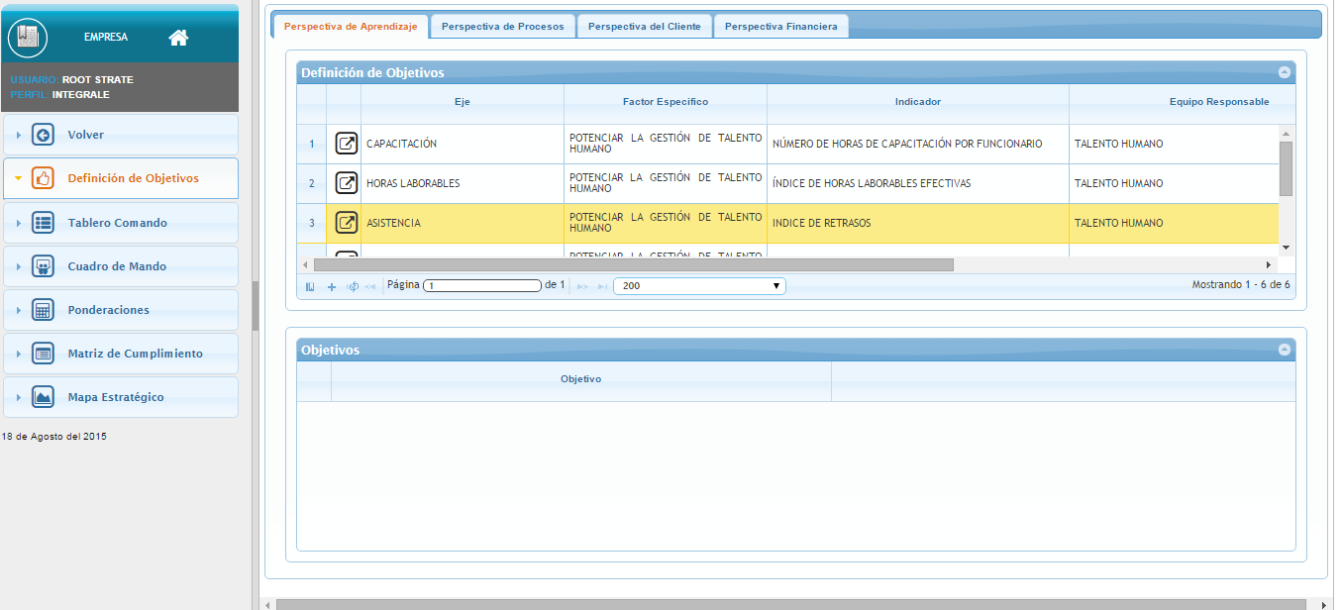
SISTEMA INTEGRALE®

Slide 10
Módulos del Sistema (1/2)
Definición de objetivos
Tablero Comando:
Cuadro de Mando:
Ingreso de los objetivos por perspectiva: SMART
Ingreso de la meta, el proyecto y la iniciativa por perspectiva.
Definición de los indicadores y el registro del VALOR REAL del periodo

Slide 11
Módulos del Sistema (2/2)
Matriz de Cumplimiento:
Mapa Estratégico:
PONDERAR indicadores en relación al cumplimiento de la meta por perspectiva
Es la cuantificación de los valores de ponderación, su calificación relacionándolos con valor real de meta y MEP
Despliegue del mapa estratégico y los resultados de cumplimiento de metas por perspectiva, de la estrategia y la ejecución de los proyectos en TIEMPO REAL
Ponderaciones:

Slide 12
Resultados de la Ejecución de Software para la aplicación de Remuneración Variable
Definición de Plan de Remuneración:
Respaldo Legal
Definición de Estructura Organizacional
Identificar Factores de éxito
Cambio de Cultura
Intervención (Alcance)
Información Continua(proceso)
Objetivos:
Alinear las compensaciones
MaximiZar el desempeño

Slide 13
Ámbito de la Aplicación
Puesto | Tipo de Remuneración
Gerente Financiero | Fija y Variable
Jefes de departamento | Fija y Variable
Tesorero | Fija y Variable
Contador | Fija y Variable
Operativo | Fijo y Variable

Slide 14
Factores de Remuneración Variable

Slide 15
Factores de Remuneración Variable
Factor Responsabilidad
Gerente Financiero : 15%
Jefe de Departamento: 12%
Tesorero: 10%
Contador: 10%
Operativo: 9%

Slide 16
Factor de Desempeño
Desempeño Excelente
Meta = >100% → Indice 1
Desempeño Bueno
Meta Entre 75% y 99% → Indice entre 0,75 – 0,99
Desempeño Malo:
Meta menor a 75% → Indice = 0

Slide 17
EJEMPLO (1/6)
Porcentaje meta por perspectiva.

Slide 18
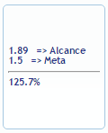
EJEMPLO (2/6)
Alcance = meta real cumplida → 18%
Cumplimiento real de la meta del periodo 1 → 125,7%

Slide 19
EJEMPLO (3/6)
Aporte de las iniciativas / ideas para el cumplimiento de la meta de la perspectiva
125,7%

Slide 20
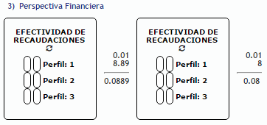
EJEMPLO (4/6)
PORCENTAJE DE LIQUIDACION DE LA PLUSVALIA
Efectividad de Recaudaciones
INDICE DE RECAUDACIONES
Gestión y ejecución presupuestaria eficientes
GASTO ADMINISTRATIVO
DEFICIT PRESUPUESTO - FINANCIAMIENTO
EJECUCION PRESUPUESTARIA
MONTO DE CREDITO RECIBIDO
INDICE DE RE-PAGO
MONTO MAXIMO DE ENDEUDAMIENTO
Acceso a líneas de crédito

Slide 21
CÁLCULO DEL FACTOR DE DESEMPEÑO (5/6)
PERSPECTIVA FINANCIERA
 | % CUMPLIMIENTO POR INICIATIVA
 | EFECTIVIDAD DE RECAUDACIONES | GESTIÓN Y EJECUCIÓN PRESUPUESTARIA EFICIENTE | ACCESO A LÍNEAS DE CRÉDITO | % CUMPLIMIENTO | FACTOR TOTAL DESEMPEÑO
 | 11,26% | 59,99% | 54,45% | 125,70%
Gerente Financiero | X | X | X | 125,70% | 1
Jefe de Departamento | X | X | X | 125,70% | 1
Tesorero | X | NA | NA | 11,26% | 0
Contador | X | X | NA | 71,25% | 0
Técnico | NA | X | X | 114,44% | 1

Slide 22
EJEMPLO (6/6)
Los resultados están basados en la fórmula
$$RMV=13∗salario mensual∗factor de responsabilidad∗factor de desempeño∗factor de perfomance$$
Ejemplo | SUELDO $/mes | FACTOR RESPONSABILIDAD | FACTOR DESEMPEÑO | FACTOR PERFORMANCE | R. V.
 |  |  |  |  | $/Empleado
Gerente Financiero | 2000 | 15,00% | 1 | 1 | 3900
Jefe de Departamento | 1800 | 12,00% | 1 | 1 | 2808
Tesorero | 1200 | 10,00% | 0 | 1 | 1200
Contador | 1200 | 10,00% | 0 | 1 | 1200
Técnico | 1000 | 9,00% | 1 | 1 | 1170
Reciben RV
SI
NO
SI
NO
SI

Slide 23
REPORTE SEMAFORIZADO DEL SISTEMA POR PERIODOS

Slide 24
REPORTE EXCEL DEL SISTEMA

Slide 25
Discusión 1/2
El Sistema de remuneración variable es factible aplicarlo como sistema de retribución, articulándolo con la metodología del Balanced Scorecard para contribuir a un sistema de gestión y control.
Se plantean tres factores generales para la aplicar compensación:
Responsabilidad,
Desempeño
Performance de la empresa.

Slide 26
Discusión 2/2
El sistema informático en base a la metodología Balanced Scorecard constituye una herramienta ágil, factible y completa para implantar un sistema de control y gestión.
El diseño del software al ser modular y contar con el código fuente comentado, permitirá integrar con otras aplicaciones y extender su desarrollo a otros módulos complementarios.

